Slide 1
Семинар на тему:
Защита граждан от ненадлежащей рекламы финансовых услуг

Slide 2
Спикеры:
Лихушина Екатерина Анатольевна
- заместитель руководителя Управления Федеральной антимонопольной службы по Курской области;
- начальник отдела противодействия нелегальной деятельности Главного управления Центрального банка РФ по ЦФО;
- Управляющий отделением по Курской области Главного управления Центрального банка РФ по ЦФО.
Балычев Евгений Юрьевич
Овсянников Евгений Викторович

Slide 3
Основные требования к рекламе:
ст. 5 Федерального закона "О рекламе" от 13.03.2006 N 38-ФЗ
Специальные требования к рекламе финансовых услуг:
ст. 28 Федерального закона "О рекламе" от 13.03.2006 N 38-ФЗ

Slide 4
Нельзя использовать превосходную степень для самовосхваления

Slide 5
Нельзя использовать некорректное сравнение

Slide 6
Реклама должна быть достоверной

Slide 7
Нельзя скрывать часть существенной информации

Slide 8
Реклама должна содержать сведения о лице
ИП Иванов Иван Иванович

Slide 9
Нельзя давать гарантии доходности

Slide 10
Реклама финансовых услуг должна:
быть достоверной;
быть добросовестной;
содержать наименование или имя лица, оказывающего услуги или осуществляющего данную деятельность;
содержать все существенные условия (или не содержать ни одного).

Slide 11
форекс-дилеры
Предлагаемые к заключению договоры или финансовые инструменты являются высокорискованными и могут привести к потере внесенных денежных средств в полном объеме. До совершения сделок следует ознакомиться с рисками, с которыми они связаны.

Slide 12
Долевое строительство жилья
- место размещения проектной декларации
- наименование застройщика
- есть разрешение на строительство
- есть право на земельный участок
- деятельность застройщика не приостановлена

Slide 13
Жилищные накопительные кооперативы
- информацию о порядке покрытия убытков;
- о включении ЖНК в реестр;
- сайта с раскрытием информации;
- нельзя гарантировать сроки приобретения или строительства таким кооперативом жилых помещений.

Slide 14
Реклама не должна:
содержать некорректные сравнения;
быть недостоверной;
содержать не соответствующие действительности сведения;
содержать указание на то, что объект рекламирования одобряется органами государственной власти или органами местного самоуправления либо их должностными лицами;
скрывать часть существенной информации, если при этом искажается смысл информации и вводятся в заблуждение потребители;
содержать гарантии или обещания в будущем эффективности деятельности (доходности вложений);
умалчивать об иных условиях оказания соответствующих услуг, влияющих на сумму доходов, или на сумму расходов, если в рекламе сообщается хотя бы одно из таких условий.

Slide 15
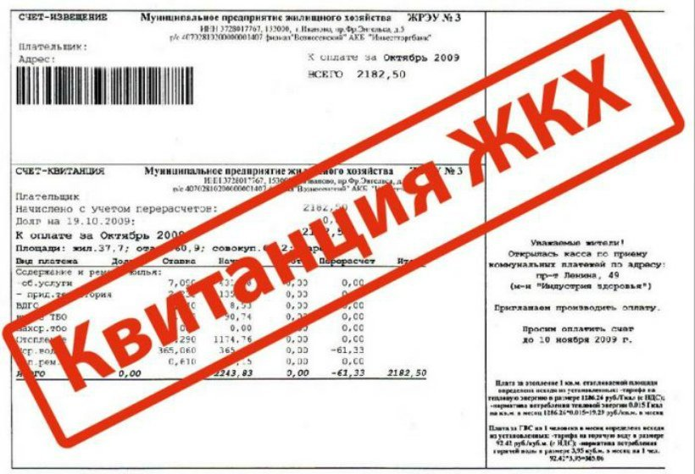
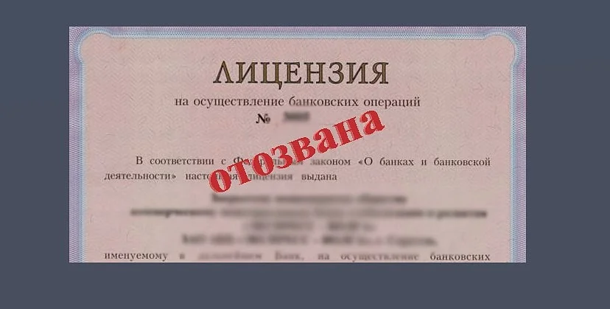
Запрещена реклама:
скрытая реклама;
реклама в учебниках, учебных пособиях, другой учебной литературе, школьных дневниках, школьных тетрадях;
размещение рекламы на платежных документах для внесения платы за жилое помещение и коммунальные услуги;
реклама финансовых услуг лицами, не имеющими лицензии (разрешения) на данный вид финансовых услуг.

Slide 16
Спасибо за внимание!

